Slide 1
jQuery源码鉴赏
张斌
2016-10-21

Slide 2
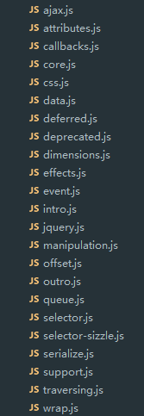
设计框架
选择器
属性、CSS
操作
遍历
事件
效果（动画）
异步请求
工具

Slide 3
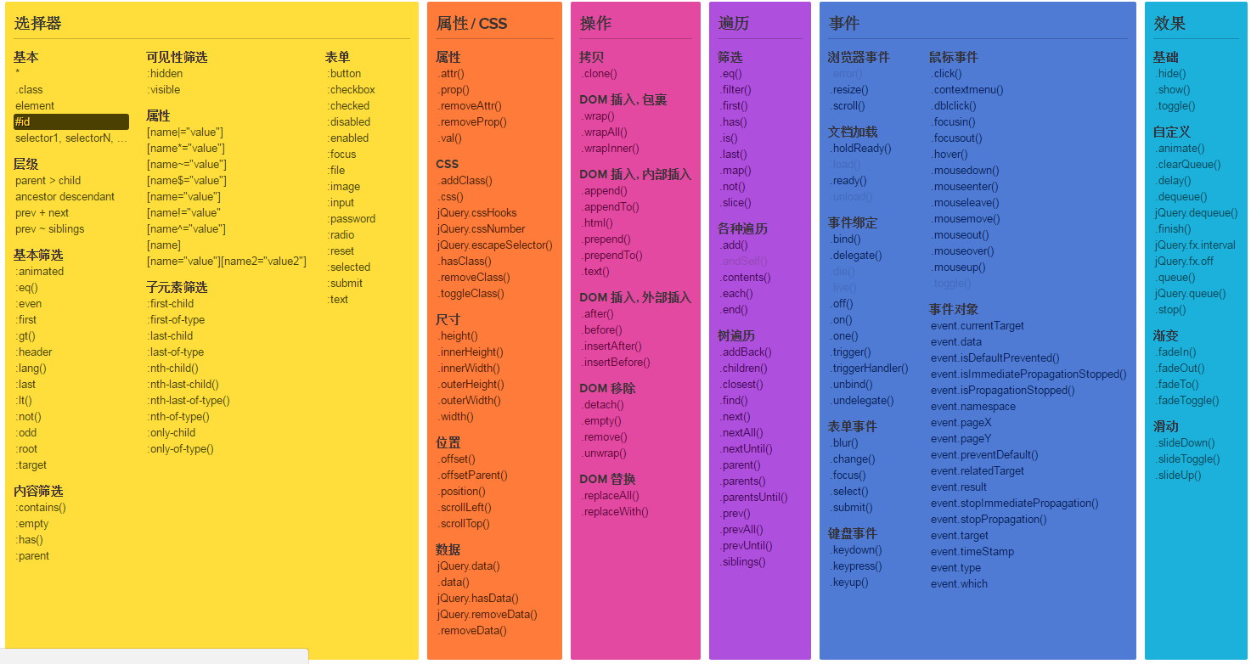

Slide 4
核心api原理
$
$.each
$.extend
$().attr()
$().append()
$().parent()
$().on()
$().animate()
$.ajax()

Slide 5
抽象思路-包装
 |  | Document | $.makeArray | $[0]=document
htmlString | innerHTML $.parseHTML | node | $.merge | $[0]=node
selector | getElementsBy… querySelectorAll $.fn.find | nodes |  | $[]=nodes
 |  | nodeList |  | $[0]=nodes

Slide 6
链式调用-生成、操作
生成
节点包装后return， $.makeArray-$.merge
Html转换为节点包装return，$.parseHTML-buildFragment
选择器转换为节点后包装return，$.prototype.find-Sizzle
操作
设置后return this
遍历时return jQuery包装对象

Slide 7
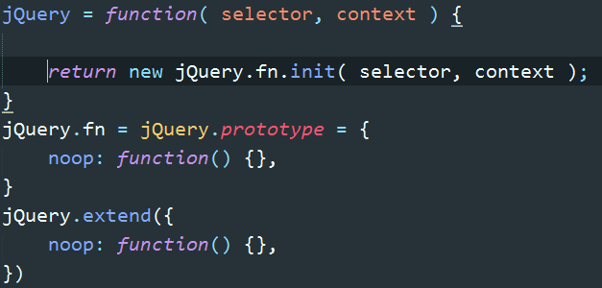
代码结构
工厂模式

Slide 8
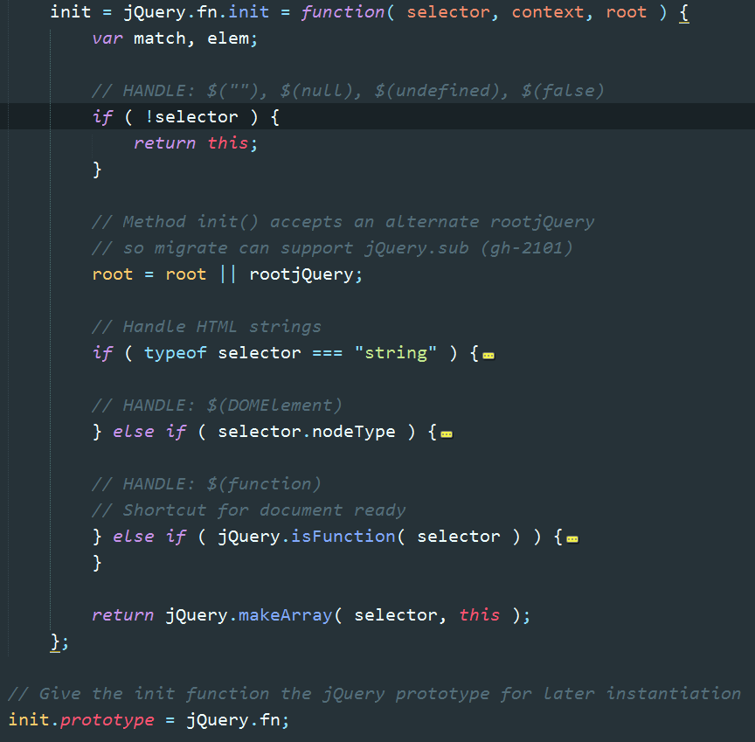
init

Slide 9
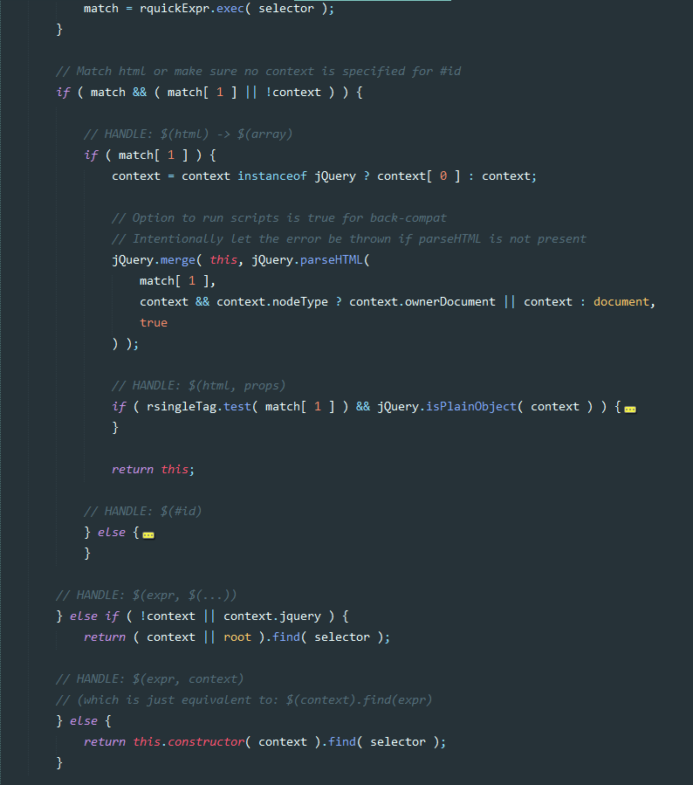
string

Slide 10
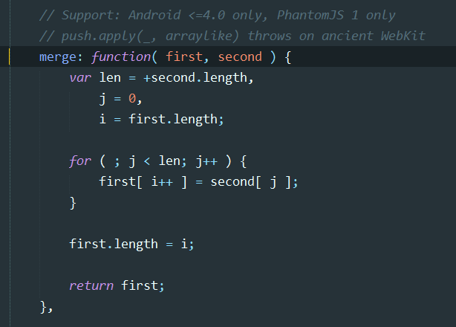
$.makeArray-$.merge

Slide 11
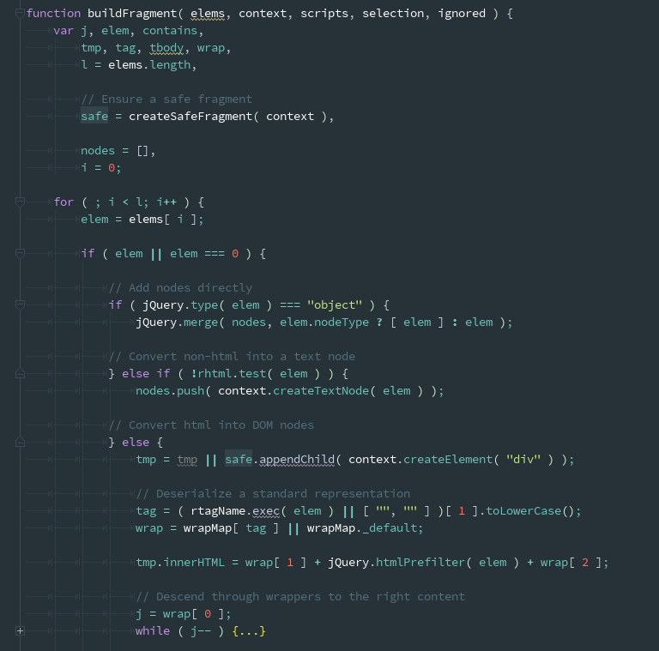

$.parseHTML-buildFragment

Slide 12
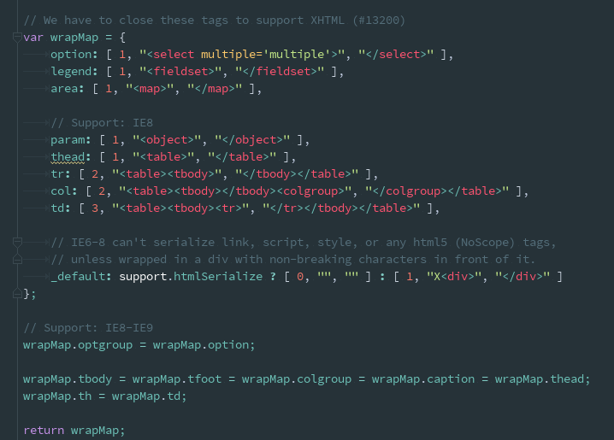
wrapMap

Slide 13
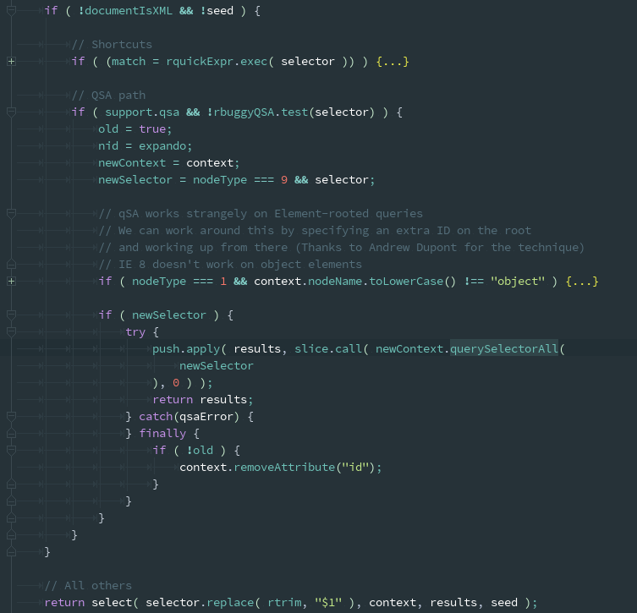
$.prototype.find-Sizzle

Slide 14
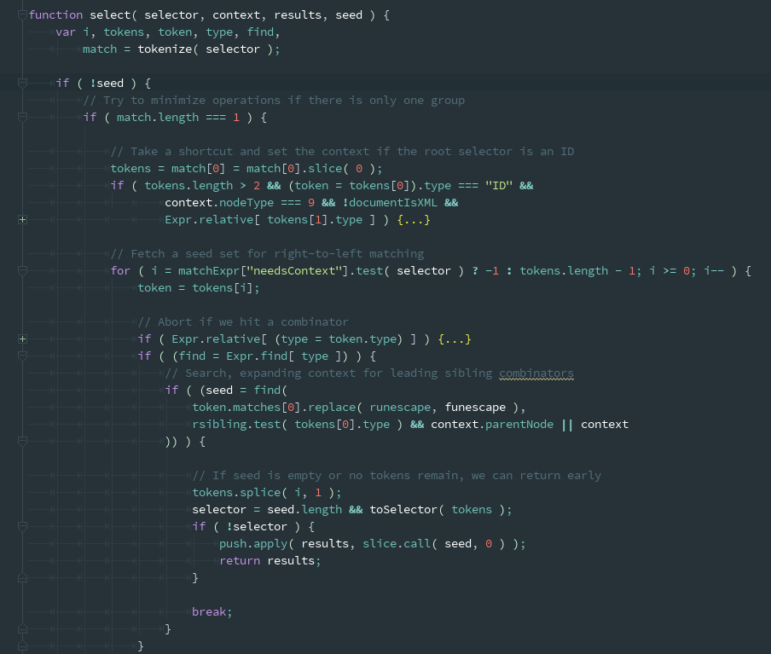
select
解释器模式，DSL

Slide 15
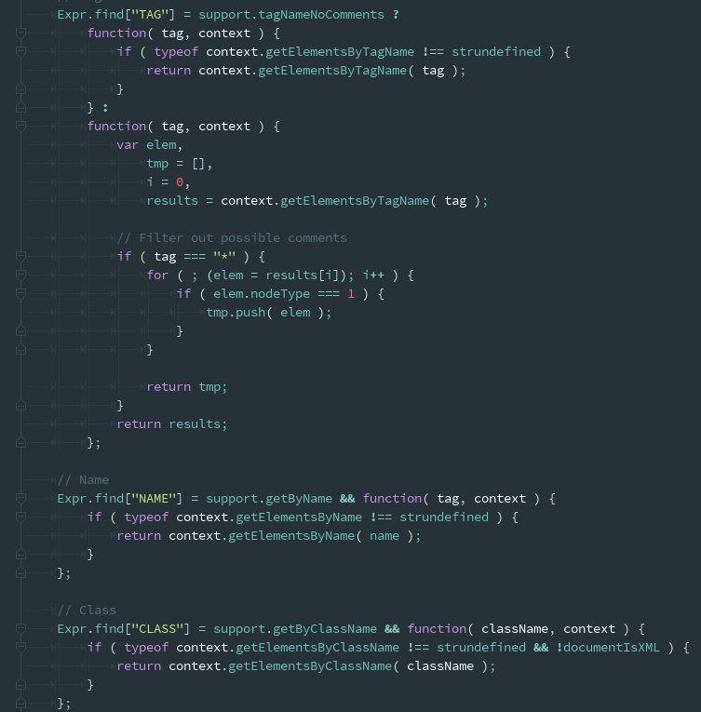
Expr

Slide 16

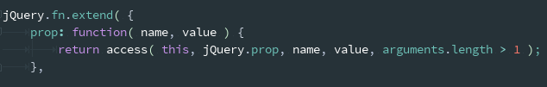
属性-$().attr、prop

Slide 17
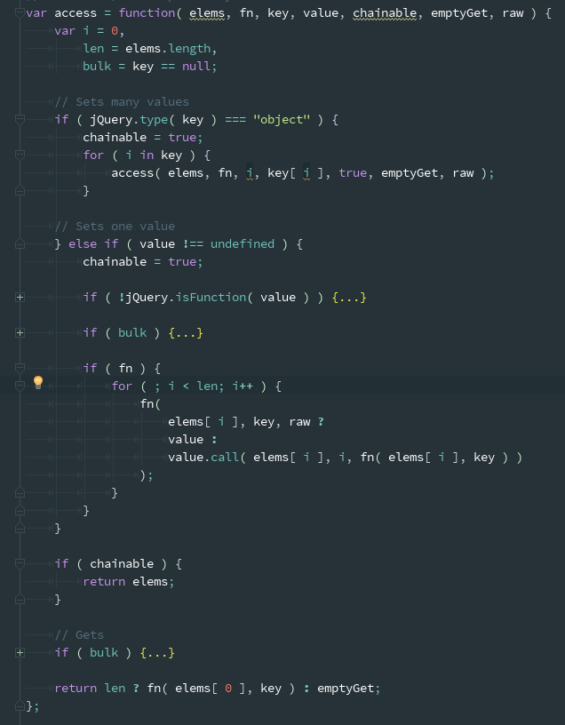
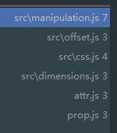
access
函数重载
动态取值

Slide 18
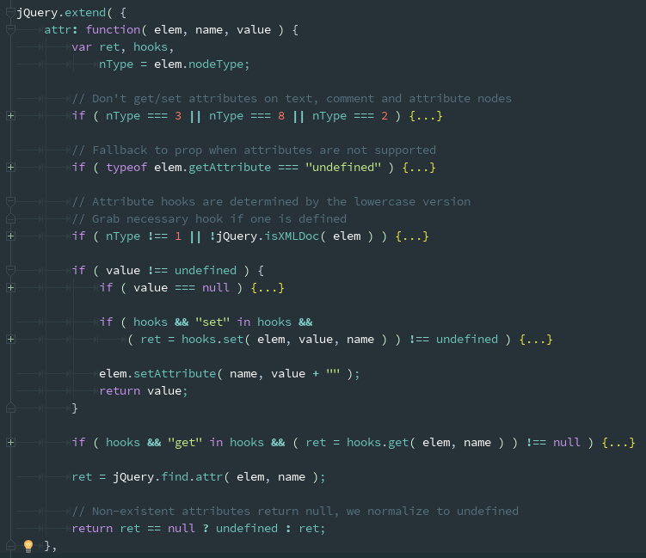
$.attr

Slide 19
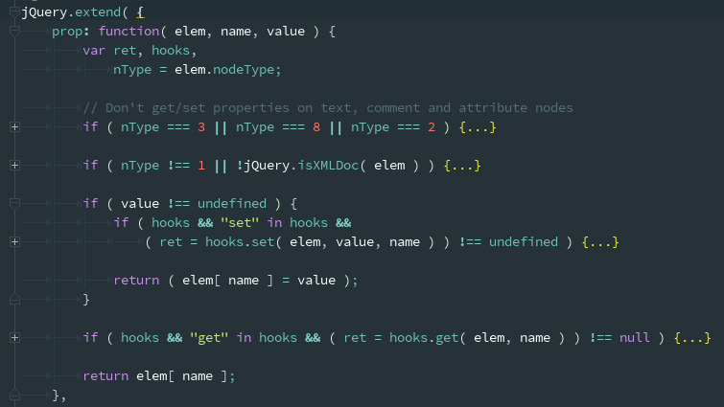
$.prop

Slide 20
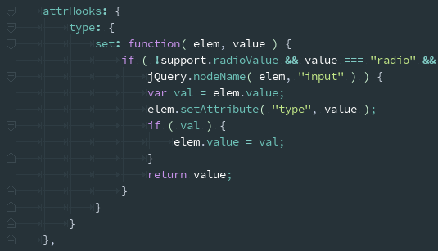
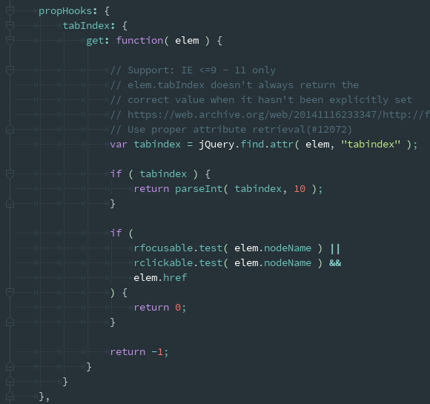
hook
钩子就是适配器原理，或者说是表驱动原理，用来优化判断逻辑
适配器这种模式对于扩展新功能非常有利
如果采用钩子处理的话，我们就省去了一大堆if else的分支判断
由于JS用对象做为表进行查找是比if条句与switch语句快很多

Slide 21

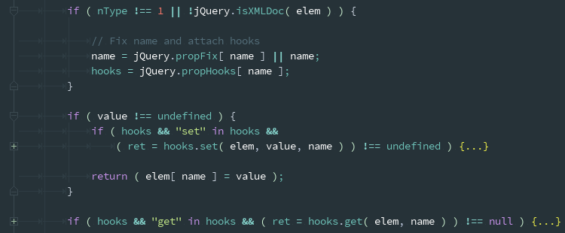
fix

Slide 22
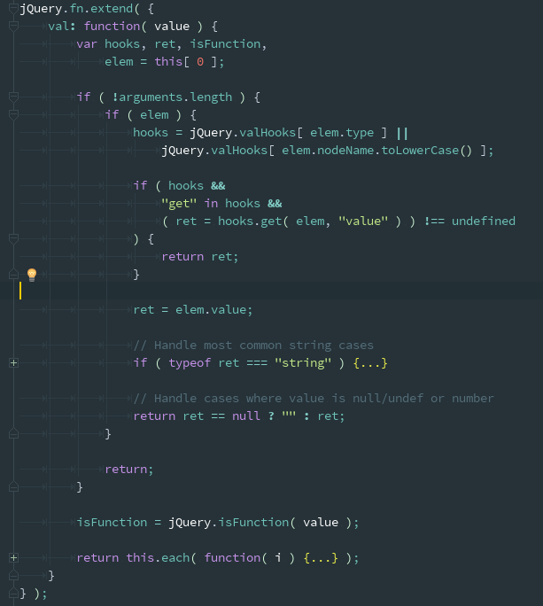
$().val
特殊属性

Slide 23
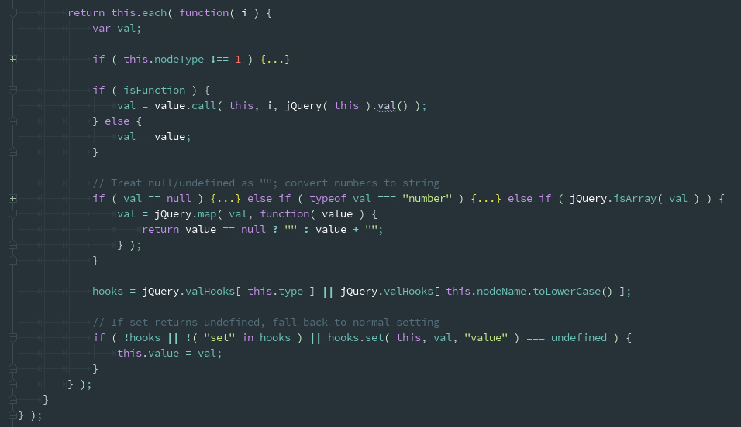
$().val

Slide 24
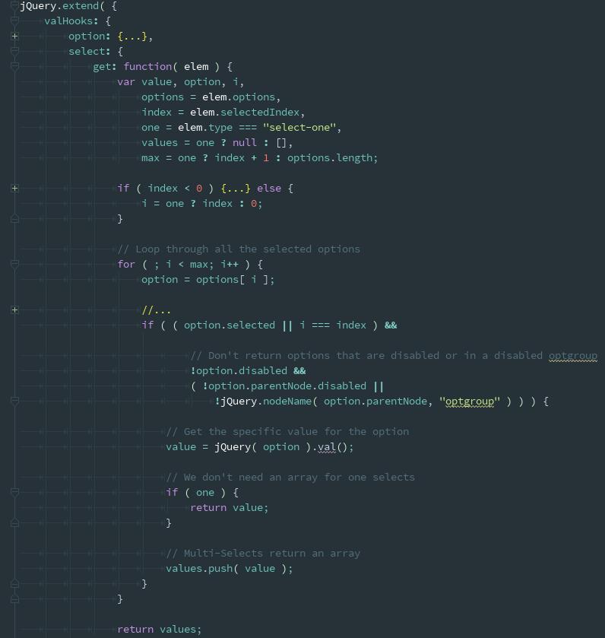
$.val

Slide 25
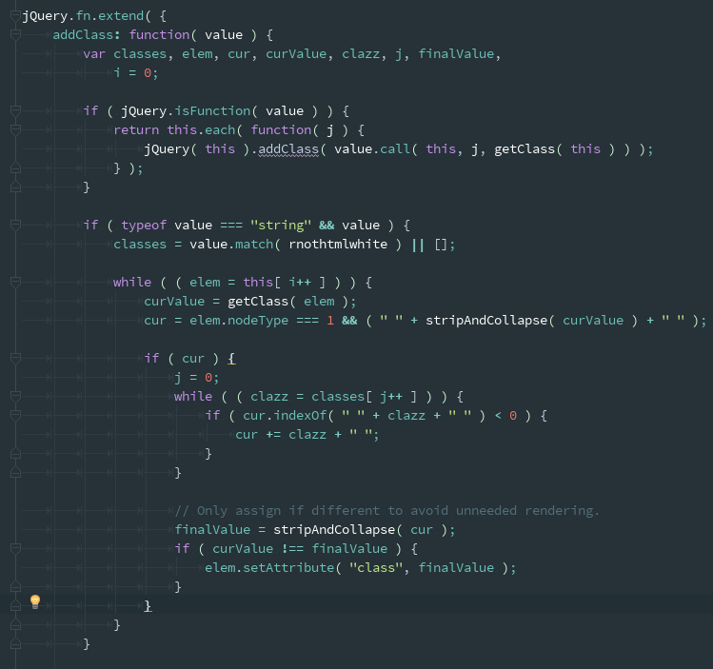
$().addClass
多值属性

Slide 26
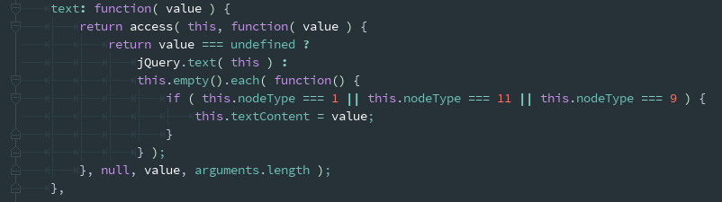
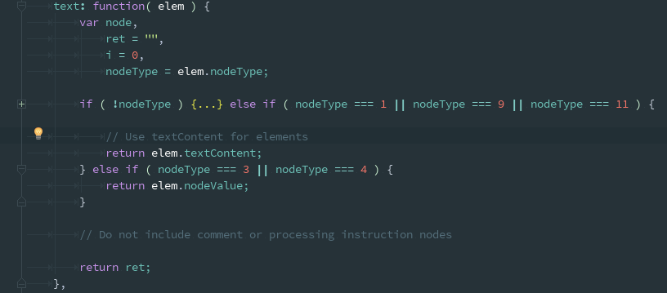
操作-$().text

Slide 27
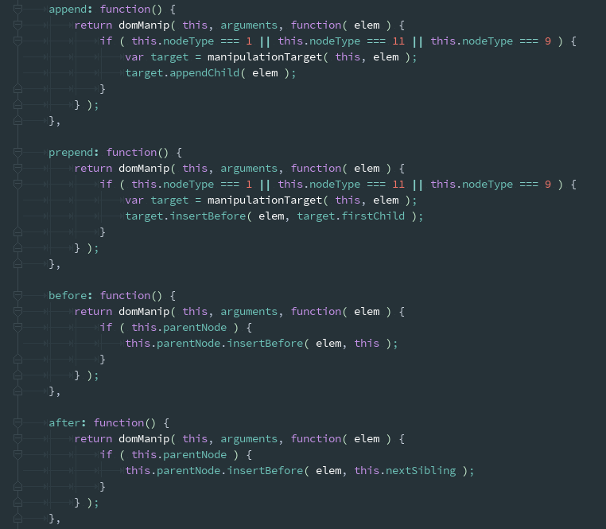
$().append、prepend…

Slide 28
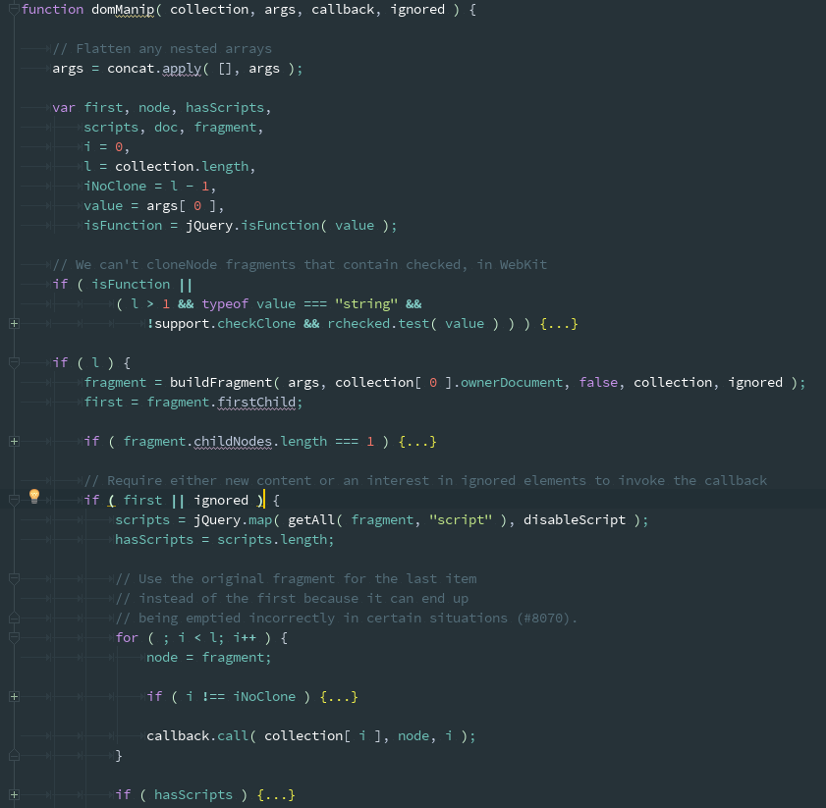
domManip

Slide 29
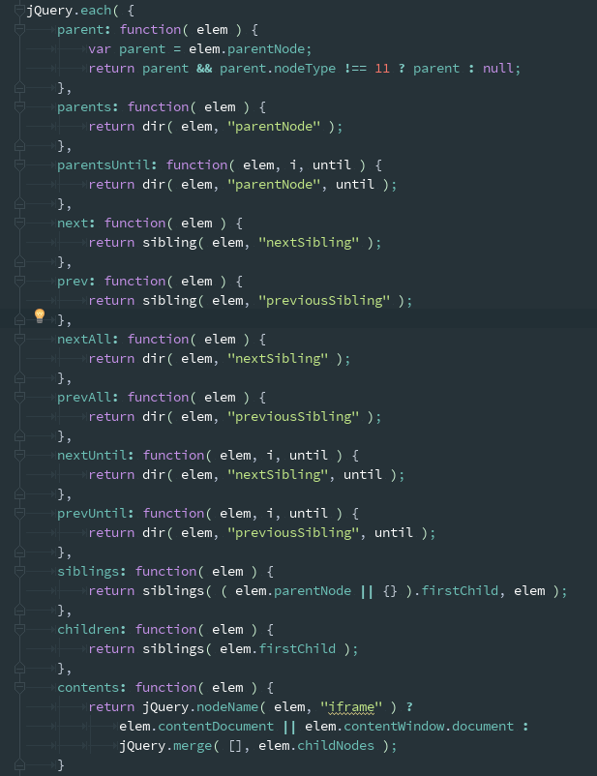
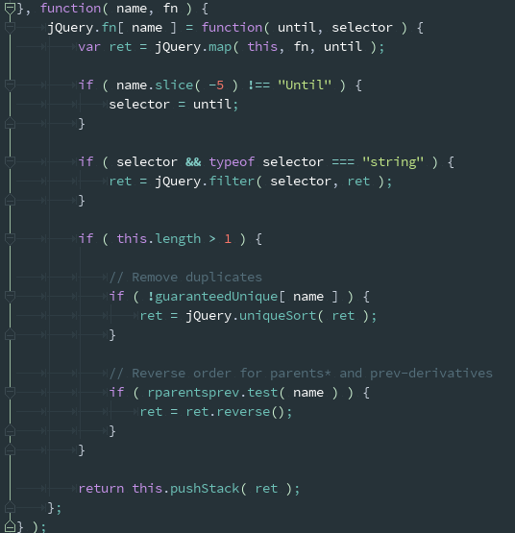
遍历-$(). parent、next…

Slide 30
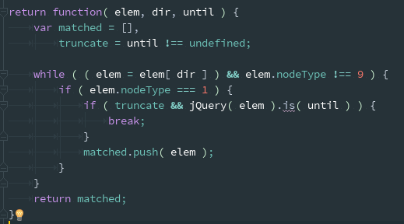
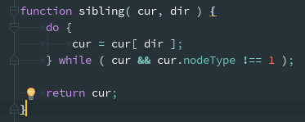
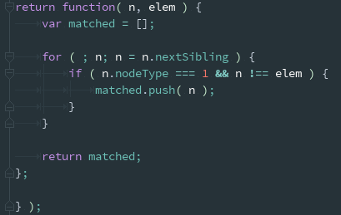
dir、sibling、siblings

Slide 31
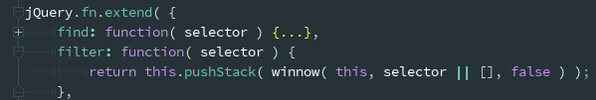
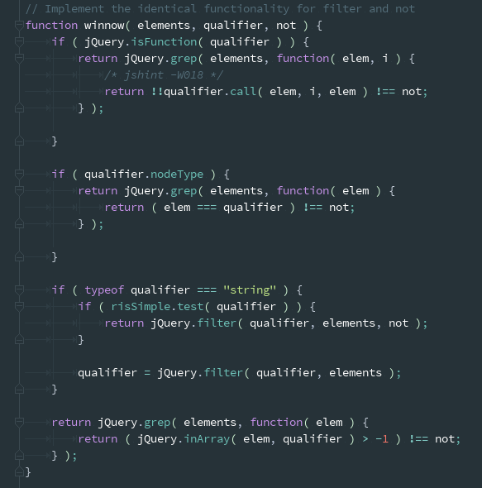
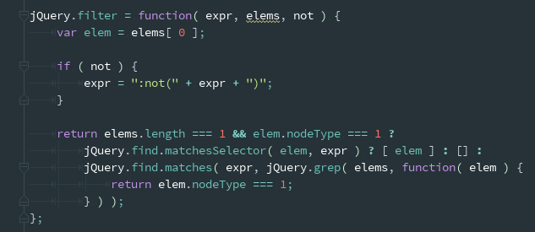
$().filter

Slide 32
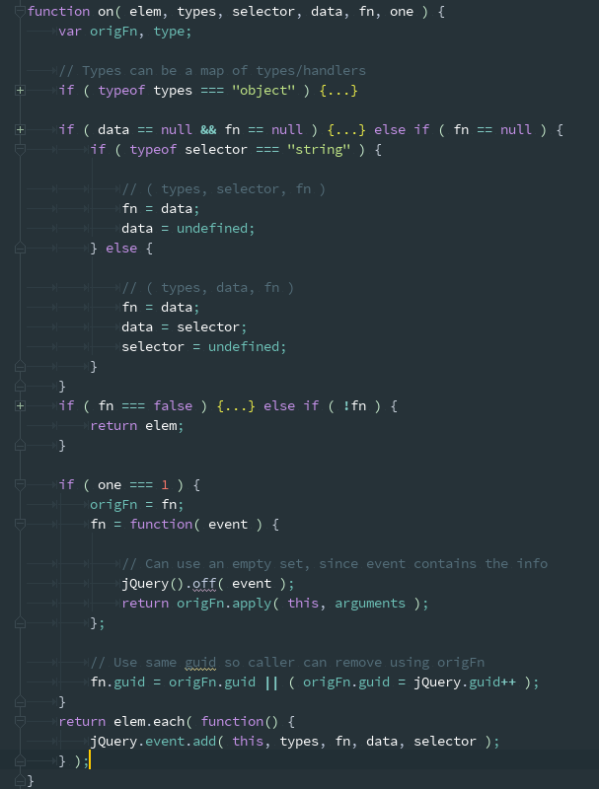
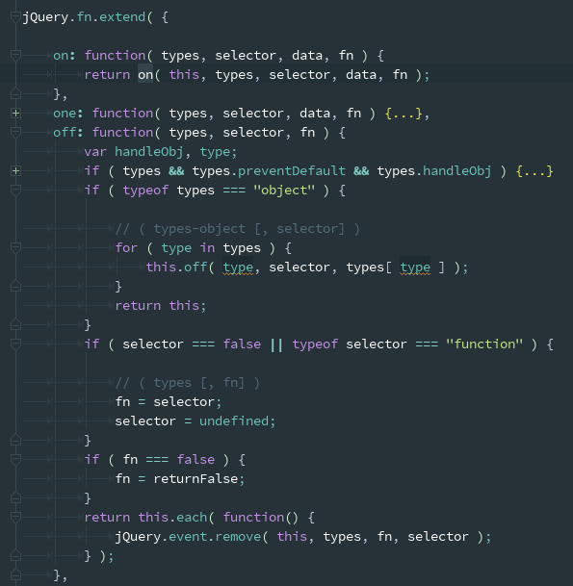
事件-on、off

Slide 33
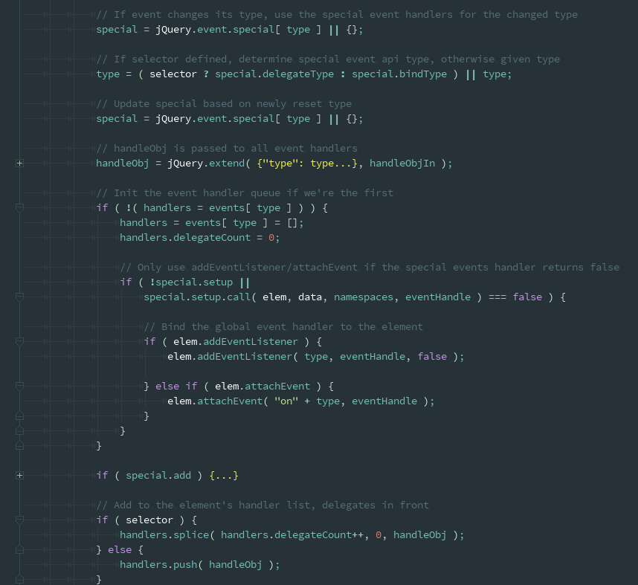
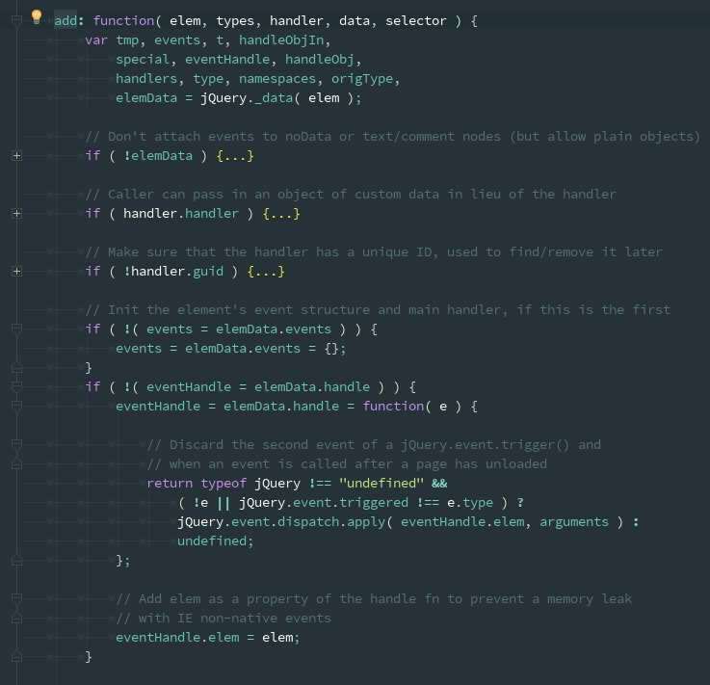
$.event.add

Slide 34
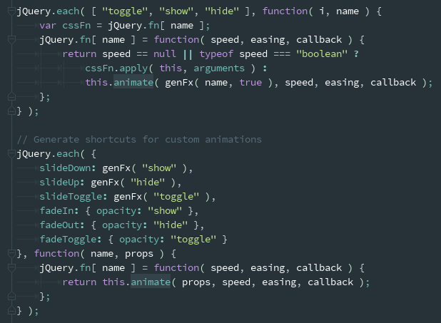
效果-$(). animate

Slide 35
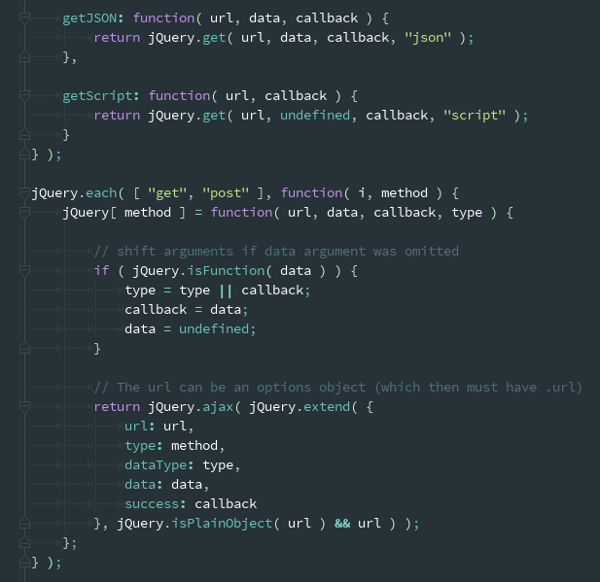
Ajax

Slide 36
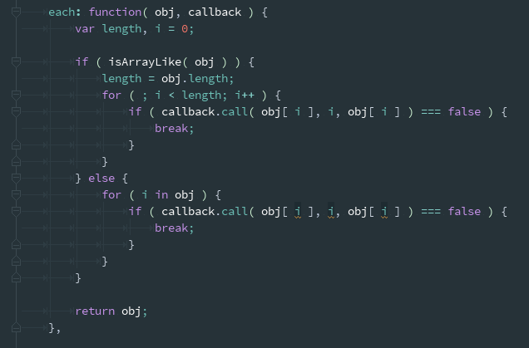
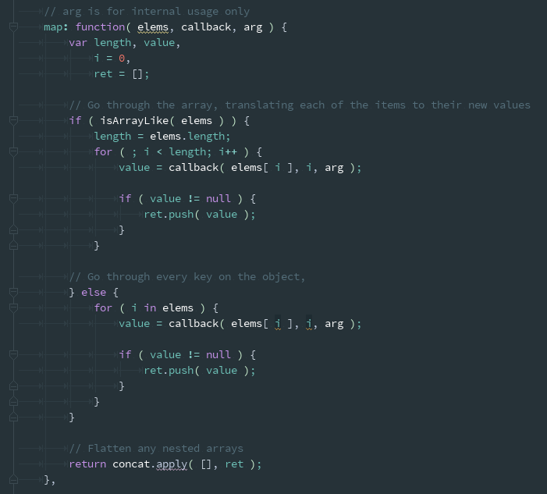
$.each、$.map
迭代器模式
Array.forEach
Array.map

Slide 37
优秀的编码技巧
善用正则表达式-涉及字符串处理
声明变量、判断时用换行增强可读性
多重短路表达式
Hook
链式调用

Slide 38
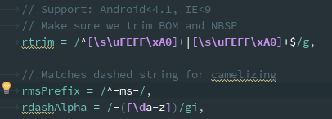
善用正则表达式-涉及字符串处理

Slide 39
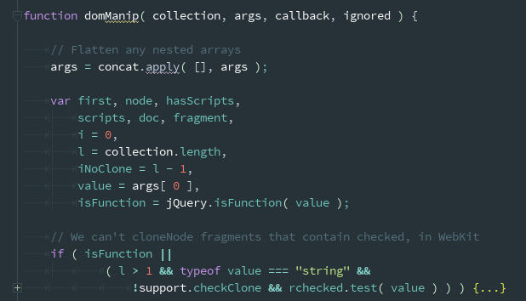
声明变量、判断时用换行增强可读性

Slide 40
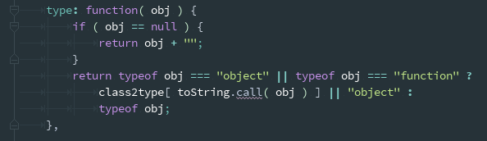
多重短路表达式

Slide 41
jQuery使用编码技巧
编写更好的jQuery代码的建议
http://blog.jobbole.com/52770/
50个jQuery代码段帮你成为更出色的JS开发者http://blog.jobbole.com/18513/
了解jQuery技巧来提高你的代码http://blog.bingo929.com/jquery-javascript-tips-to-improve-code.html

Slide 42
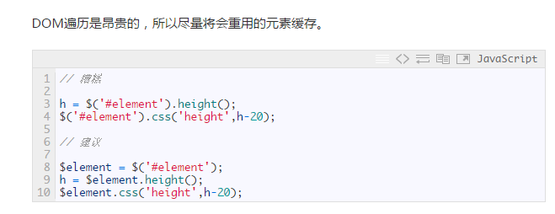
缓存变量

Slide 43
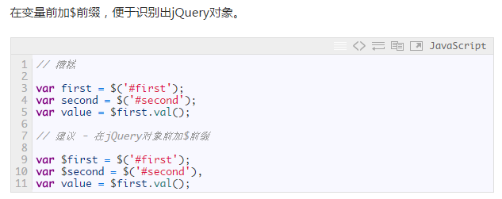
使用匈牙利命名法

Slide 44
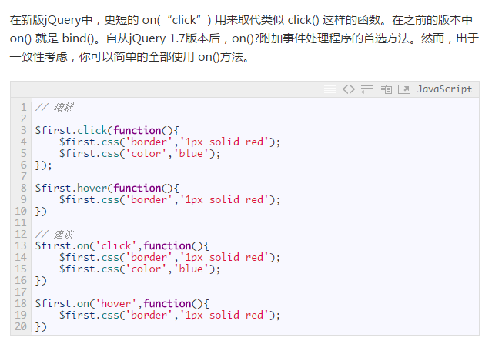
请使用’On’

Slide 45
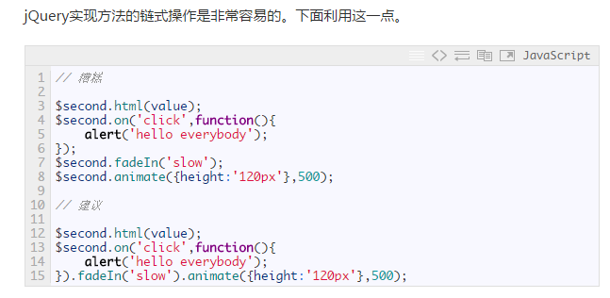
链式操作

Slide 46

维持代码的可读性

Slide 47

繁重的操作中分离元素

Slide 48
参考资料
《JavaScript 忍者秘籍》
《JavaScript 设计模式》涉及jQuery的部分
http://www.cnblogs.com/coco1s/p/5261646.html【深入浅出jQuery】源码浅析--整体架构
http://www.cnblogs.com/aaronjs/p/3279314.htmljQuery源码分析系列

